Slide 1

Zensleep UI设计
汇报人：第二小组
2024-11-09

Slide 2

主要布局
布局细节
补充与改进
CATALOGUE
目录

Slide 3

01
主要布局

Slide 4
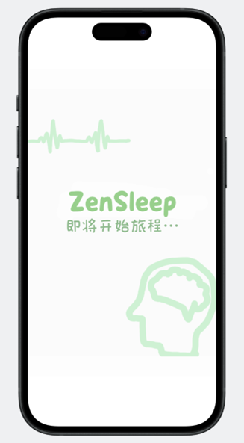
封面页
视觉元素
使用简洁、舒适的色彩搭配，避免过于刺眼的颜色，营造温馨、放松的氛围。可以加入抽象的睡眠相关元素，如波浪、月亮等，增强视觉效果。
文案
突出产品的核心功能，例如“轻松入睡，享受好眠”或“个性化助眠方案，帮你找回婴儿般睡眠”。

Slide 5
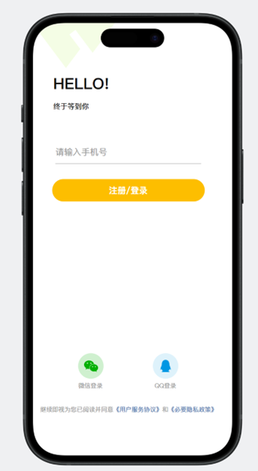
登录/注册页
设计风格
与封面页保持一致，确保整体风格的统一性。
操作流程
简化注册/登录流程，例如支持手机号快捷登录、第三方平台登录等方式，降低用户操作门槛。
引导文案
使用清晰、易懂的语言引导用户完成注册/登录，例如“快速注册，开启您的睡眠之旅”。

Slide 6

主界面
图标设计
使用简洁、易识别的图标，并与功能对应，方便用户快速找到所需功能。
颜色搭配
使用柔和、舒适的色彩搭配，避免过于鲜艳或刺眼的颜色，营造放松的氛围。
字体选择
选择易读的字体，并根据不同界面内容调整字体大小和粗细，保证信息的清晰易读。

Slide 7
02
布局细节

Slide 8
首页
提供多种发布形式，例如文字、图片、音频等，方便用户分享睡眠心得或记录梦境。
提供周边用户的睡眠情况或助眠活动信息，方便用户交流互动。
发布页
关注页
发现页
本地页
展示用户关注的好友或专家的动态，方便用户获取睡眠相关知识。
推荐热门睡眠话题、助眠技巧等内容，吸引用户探索和互动。

Slide 9
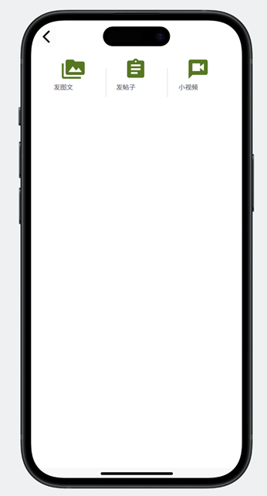
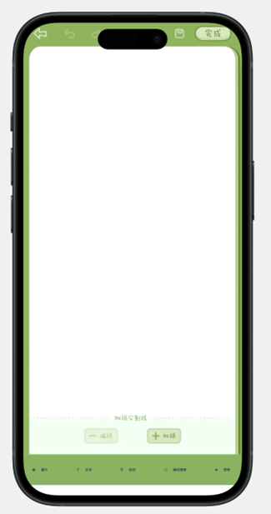
发布页
提供多种发布形式，例如文字、图片、音频等，方便用户分享睡眠心得或记录梦境。

Slide 10
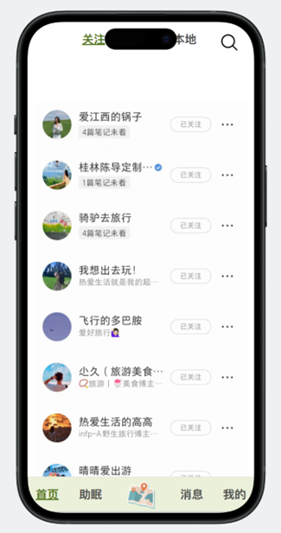
关注页
展示用户关注的好友或专家的动态，方便用户获取睡眠相关知识。

Slide 11
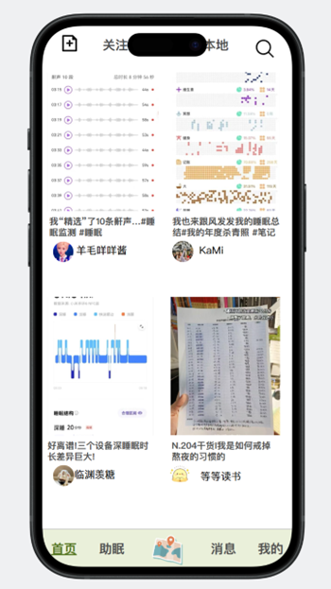
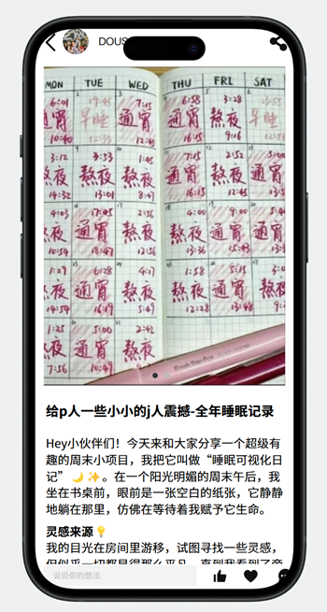
发现页
推荐热门睡眠话题、助眠技巧等内容，吸引用户探索和互动。

Slide 12
本地页
提供周边用户的睡眠情况或助眠活动信息，方便用户交流互动。

Slide 13
助眠页
音乐风格选择
个性化推荐
提供多种音乐风格选择，例如自然音、轻音乐、白噪音等，满足不同用户的喜好。
根据用户的睡眠习惯和喜好，推荐合适的助眠音乐。
搜索功能
支持音乐名称、关键词等搜索方式，方便用户快速找到想要的助眠音乐。

Slide 14
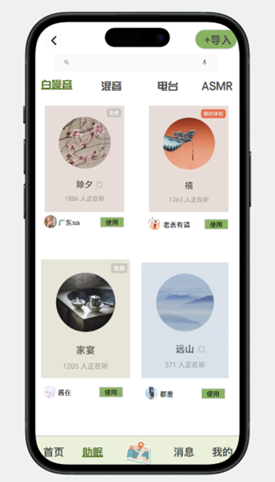
助眠页

Slide 15
行程页
睡眠日记记录
提供简洁易用的界面，方便用户记录每日睡眠时间、质量等信息。
数据可视化
将睡眠数据以图表形式展示，方便用户直观了解自己的睡眠状况。
趋势分析
分析用户睡眠数据，提供改善睡眠的建议。

Slide 16
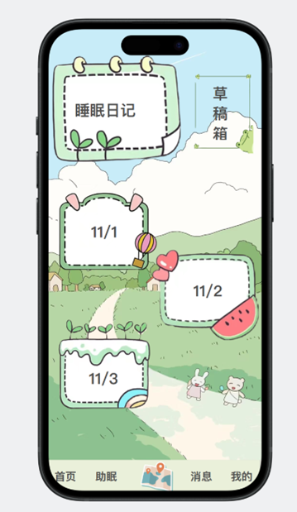
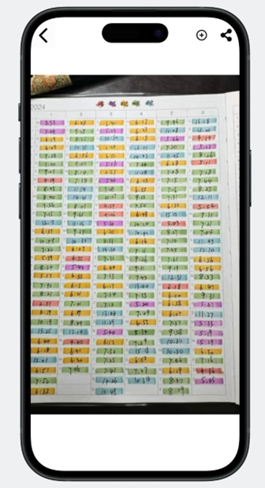
行程页

Slide 17
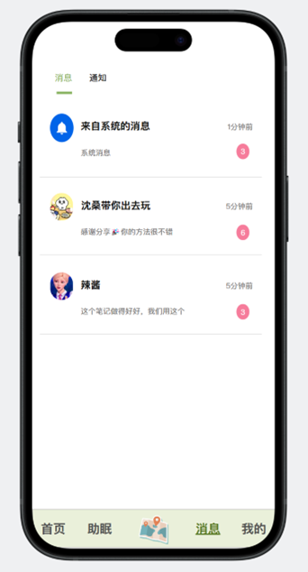
消息页
消息分类
将消息分为系统通知、评论回复等类别，方便用户快速查看和管理。
消息提醒
设置消息提醒功能，及时通知用户新消息，避免错过重要信息。

Slide 18
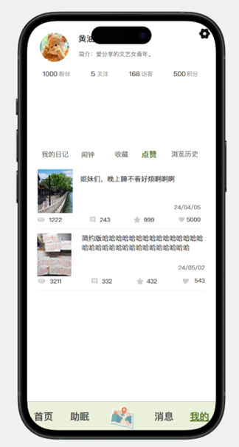
我的页
个人信息设置
提供完善的信息设置功能，方便用户管理个人资料、设置隐私权限等。
粉丝/关注管理
方便用户查看和管理粉丝、关注用户，并进行互动交流。
睡眠目标设置
支持用户设置睡眠目标，例如每天睡眠时间、睡眠质量等，帮助用户改善睡眠习惯。

Slide 19
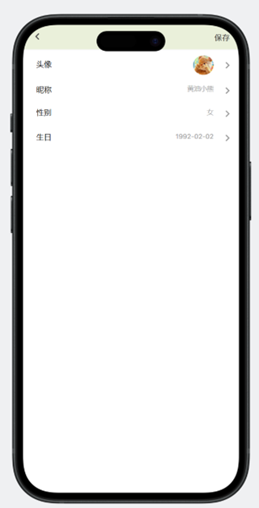
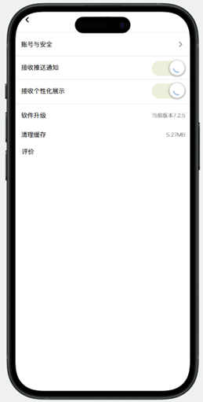
我的页

Slide 20
03
补充与改进

Slide 21
夜间模式
降低界面亮度
在夜间模式下，应该降低界面的亮度，以避免用户在使用手机时受到过多的光线干扰。可以通过减少亮度、使用黑色背景等方式来实现。
改进颜色搭配
在夜间模式下，应该改进颜色的搭配，以黑色和深色调为主，避免使用过于刺眼或亮丽的颜色。同时，应该保证文字的可读性和清晰度。
增加夜间模式图标
在界面上增加夜间模式图标，方便用户随时切换夜间模式。例如，可以在状态栏或导航栏上添加相应的图标。

Slide 22
语音控制
增加语音控制功能
在 ZenSleep APP 中增加语音控制功能，用户可以通过语音指令来控制 APP 的功能。例如，用户可以告诉 APP 开始记录睡眠、结束记录睡眠等。
优化语音识别
为了提高语音控制的准确性和识别率，应该优化语音识别技术。可以通过与专业的语音识别服务商合作、增加语音识别训练数据等方式来实现。
增加语音播报功能
在 ZenSleep APP 中增加语音播报功能，用户可以在需要时让 APP 播报相应的信息或提示。例如，在记录睡眠时，可以让 APP 播报“开始记录睡眠”。

Slide 23
社区功能
建立睡眠社区
在 ZenSleep APP 中建立睡眠社区，用户可以在这里交流睡眠心得、分享助眠技巧等。可以增加用户之间的互动和分享精神。
增加社区活动
在社区中增加一些有趣的互动活动，例如发起睡眠话题讨论、组织睡眠知识分享等。这可以提高用户的参与度和活跃度。
增加社区积分制度
为社区成员增加积分制度，鼓励用户积极参与社区讨论和互动。积分可以用来兑换一些礼品或优惠券等。

Slide 24
个性化推荐算法
收集用户数据
为了提供更个性化的推荐，需要收集用户的数据和睡眠习惯。例如，可以查看用户的睡眠时长、睡眠质量、睡眠时间等信息。
建立推荐模型
利用收集到的数据建立推荐模型，通过算法分析用户的睡眠行为和偏好，为用户提供更精准的助眠方案。
优化推荐算法
不断优化推荐算法，提高准确性并降低误差。可以通过增加用户反馈、调整算法参数等方式来实现。

Slide 25
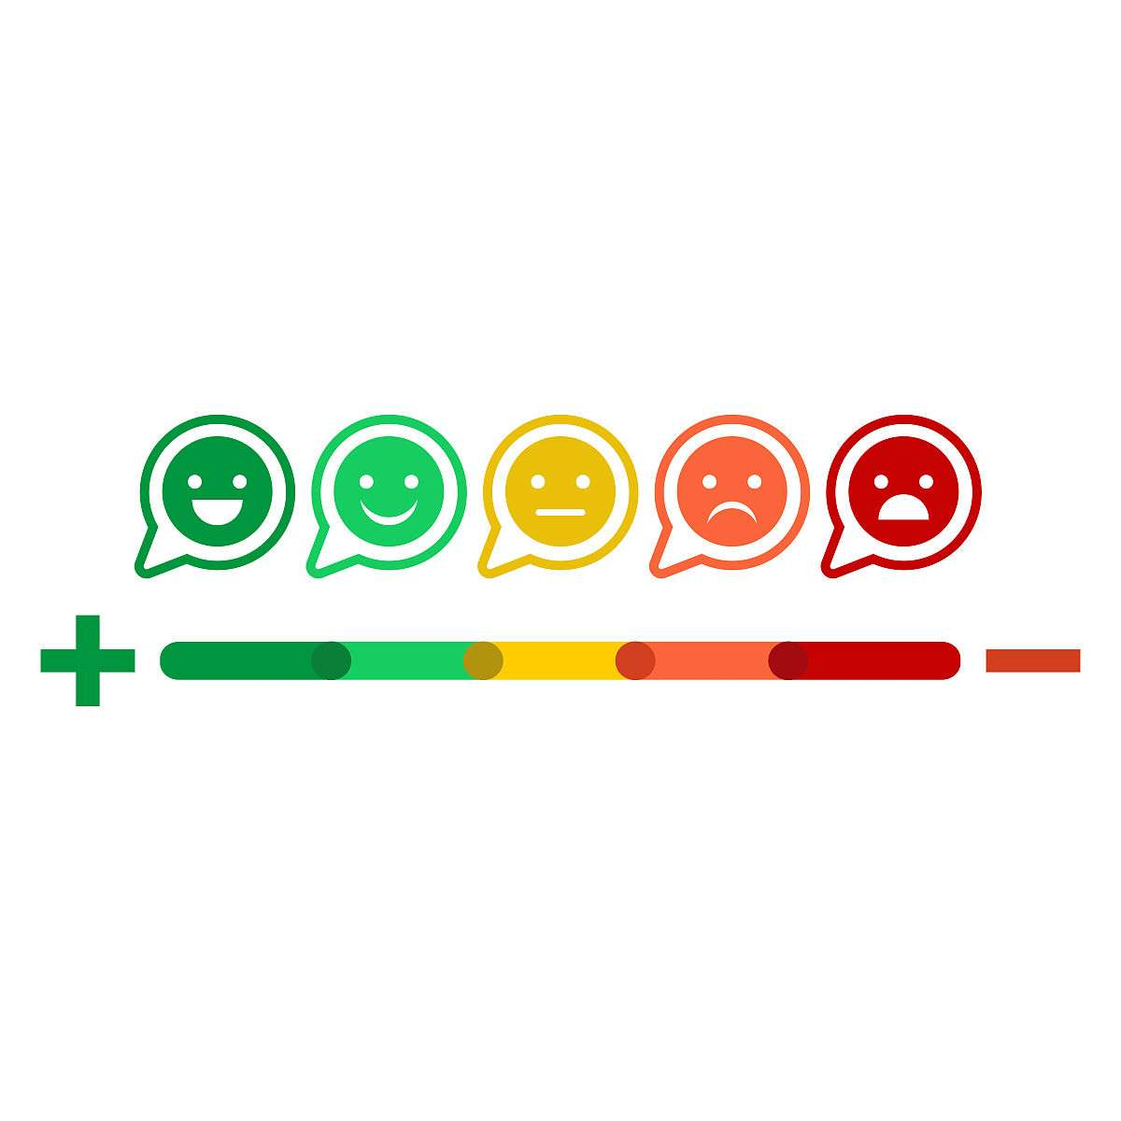
亲切友好
使用亲切友好的语言风格
在 ZenSleep APP 中使用亲切友好的语言风格，与用户建立良好的沟通关系。例如，可以使用温暖的话语来安慰用户、鼓励用户等。
增加用户反馈渠道
为用户提供多种反馈渠道，例如在线客服、电话客服等。方便用户在使用过程中提出问题或建议。
建立用户调研体系
定期进行用户调研，了解用户的需求和意见。可以根据调研结果改进 APP 的功能和布局等。

Slide 26
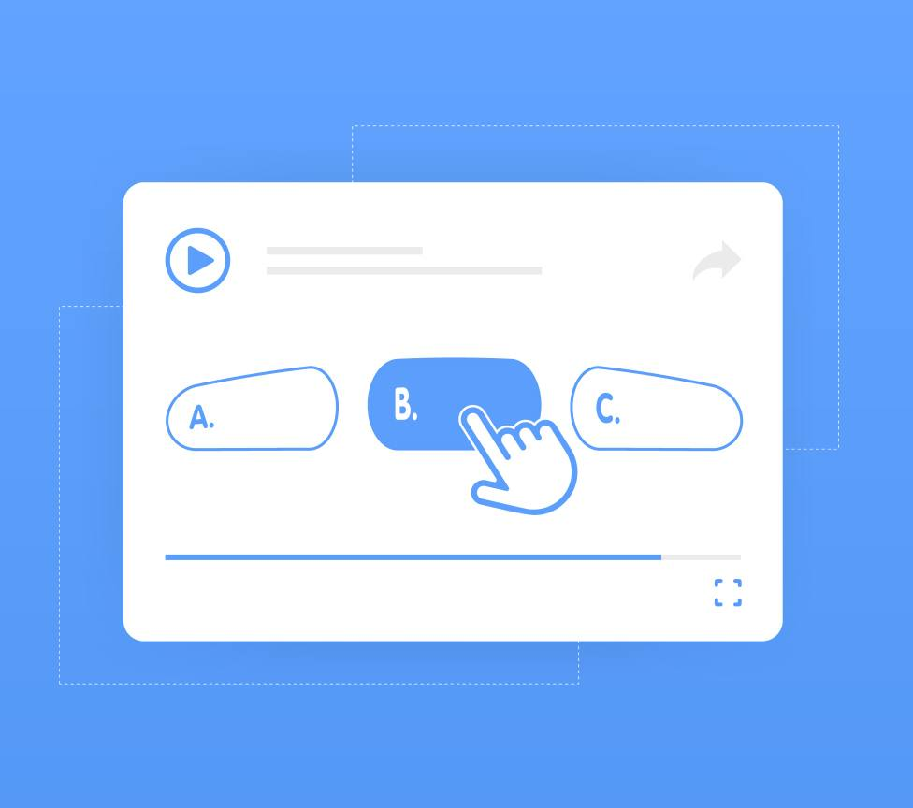
简洁易懂
使用简洁的语言
在 ZenSleep APP 中使用简洁的语言，避免使用过于专业或复杂的词汇。同时，应该保证语言的清晰度和易读性。
增加图标和标签
为功能增加相应的图标和标签，方便用户快速找到所需功能。例如，可以在选项栏上增加相应的图标或标签。
简化操作流程
通过简化操作流程、减少用户输入等方式来提高用户的操作体验和使用效率。

Slide 27
鼓励引导
使用鼓励引导的语言
在 ZenSleep APP 中使用鼓励引导的语言，帮助用户建立积极的睡眠态度。例如，可以使用“加油”、“坚持就是胜利”等语言来鼓励用户积极面对睡眠问题并努力改善睡眠质量。
提供阶段性目标设置
为用户提供阶段性目标设置功能，方便用户制定改善睡眠的计划。例如，可以设定“今晚我要睡个好觉”等阶段性目标并持续努力。
增加用户成就感
通过增加用户成就感来激励用户继续使用 ZenSleep APP 并努力改善睡眠质量。例如，可以设置一些成就徽章或奖励机制等来提高用户的成就感和满足感。

Slide 28

THANKS
感谢观看

